Slide 1
Εκπομπές αερίων θερμοκηπίου στον τομέα της Γεωργίας
Innovative technologies for climate change mitigation by Mediterranean agricultural sector– Clima MED
LIFE17 CCM/GR/000087
https://life-climamed.eu/home

Slide 2
Εκπομπές αερίων θερμοκηπίου (GHG) ανά τομέα
73,6% των συνολικών GHG προέρχεται από την κατανάλωση ενέργειας (καύση ορυκτών καυσίμων για παραγωγή ηλεκτρικής ενέργειας, μεταφορά, θέρμανση και βιομηχανικές διεργασίες)
Η γεωργία και η αλλαγή χρήσης γης αποτελούν τον 2^{ο} μεγαλύτερο τομεακό παράγοντας κυρίως λόγω των εκπομπών μεθανίου, της αποψίλωσης των δασών και άλλων πρακτικών διαχείρισης της γης

Slide 3
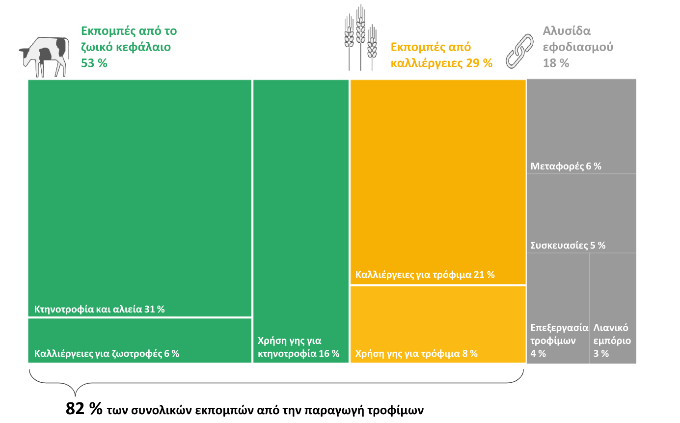
Εκπομπές αερίων θερμοκηπίου (GHG) από την γεωργία

Slide 4
Εκπομπές αερίων από την γεωργία ανά χώρα

Slide 5
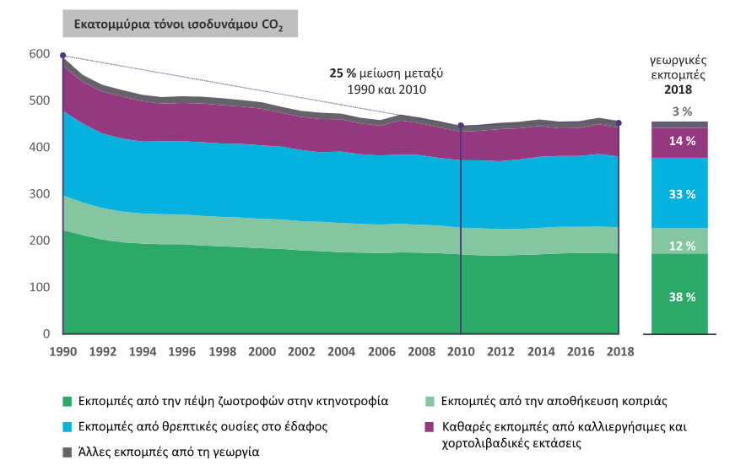
Καθαρές Εκπομπές αερίων θερμοκηπίου από την γεωργία στην ΕΕ των 27 από το 1990

Slide 6
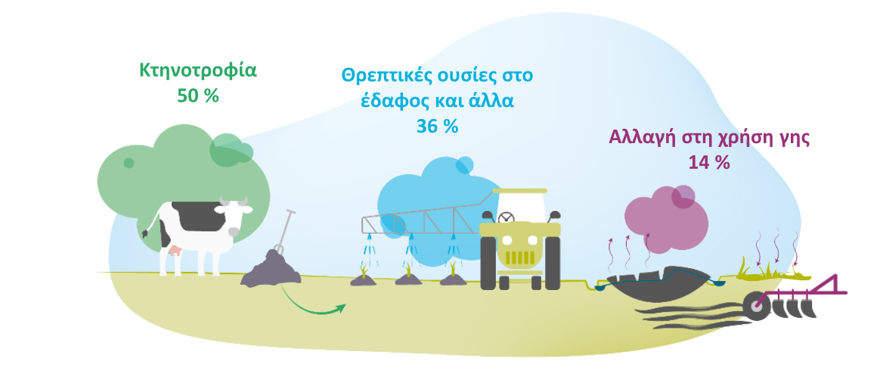
Εκπομπές αερίων θερμοκηπίου (GHG) από την γεωργία
Κυρίως διοξείδιο του άνθρακα (CO₂) από:
Καλλιέργεια αποστραγγισμένων οργανικών εδαφών
Παγίδευση άνθρακα σε χορτολιβαδικές και καλλιεργήσιμες εκτάσεις
Κυρίως Μεθάνιο (CH₄) από:
Πέψη ζωοτρόφων
από βοοειδή και πρόβατα
- Αποθήκευση κοπριάς βοοειδών και χοίρων
Κυρίως υποξείδιο του αζώτου (Ν₂0) από:
Διασπορά χημικού λιπάσματος
Κοπριά που διασπείρεται από γεωργούς ή εναποτίθεται από βοσκόντα βοοειδή

Slide 7
Εκπομπές αερίων στην γεωργία

Slide 8
Διοξείδιο του Άνθρακα (CO₂)
Το CO₂ απορροφάτε από τα δέντρα, τους βοσκότοπους και τις καλλιέργειες μέσω της φωτοσύνθεσης μετατρέπεται σε άλλες σύνθετες ενώσεις άνθρακα και οξυγόνο.
Οι μη βιώσιμες γεωργικές πρακτικές καθιστούν τη γεωργία σημαντική πηγή εκπομπών CO₂ κυρίως μέσω της απελευθέρωσης άνθρακα που αποθηκεύεται στα εδάφη και τη βλάστηση.

Slide 9
Πρακτικές μείωσης εκπομπών CO₂
Καλλιέργειες κάλυψης και εκ περιτροπής βόσκηση
  Οι καλλιέργειες κάλυψης βελτιώνουν την υγεία του εδάφους, μειώνουν τη διάβρωση και δεσμεύουν άνθρακα στο έδαφος, μετριάζοντας τις εκπομπές αερίων του θερμοκηπίου.
Αγροδασοπονία και Αναδάσωση
  Η ενσωμάτωση δέντρων στην γεωργία μέσω αγροδασοκομικών πρακτικών μπορεί να δεσμεύσει άνθρακα στα δέντρα και το έδαφος.
  Η φύτευση δέντρων σε περιθωριακά ή υποβαθμισμένα εδάφη μέσω της αναδάσωσης μπορεί να συμβάλει στη δέσμευση άνθρακα.

Slide 10
Πρακτικές μείωσης εκπομπών CO₂
Μειωμένη ή καθόλου καλλιέργεια εδάφους
  Το μειωμένο όργωμα και οι πρακτικές μη άροσης μπορούν να βελτιώσουν τη δομή του εδάφους, να αυξήσουν την περιεκτικότητα σε οργανική ύλη και να μειώσουν τις εκπομπές διοξειδίου του άνθρακα από τη διαταραχή του εδάφους
Χρήση Ανανεώσιμων Πηγών Ενέργειας
  Οι ανανεώσιμες πηγές ενέργειας όπως οι ηλιακοί συλλέκτες και οι ανεμογεννήτριες μπορούν να υποστηρίξουν τις ενεργειακές ανάγκες των γεωργικών εργασιών, αντισταθμίζοντας τις εκπομπές αερίων θερμοκηπίου από ορυκτά καύσιμα όπως το διοξείδιο του άνθρακα

Slide 11
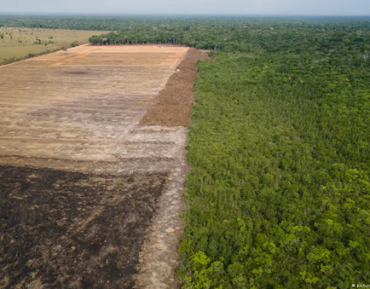
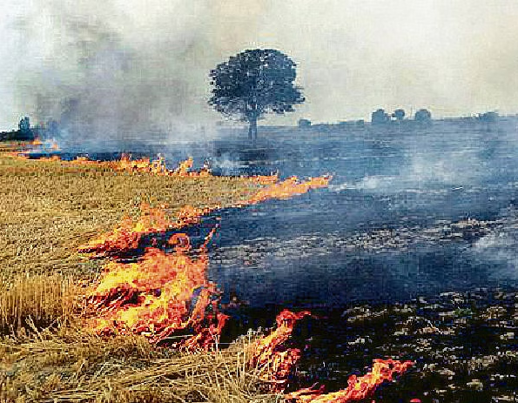
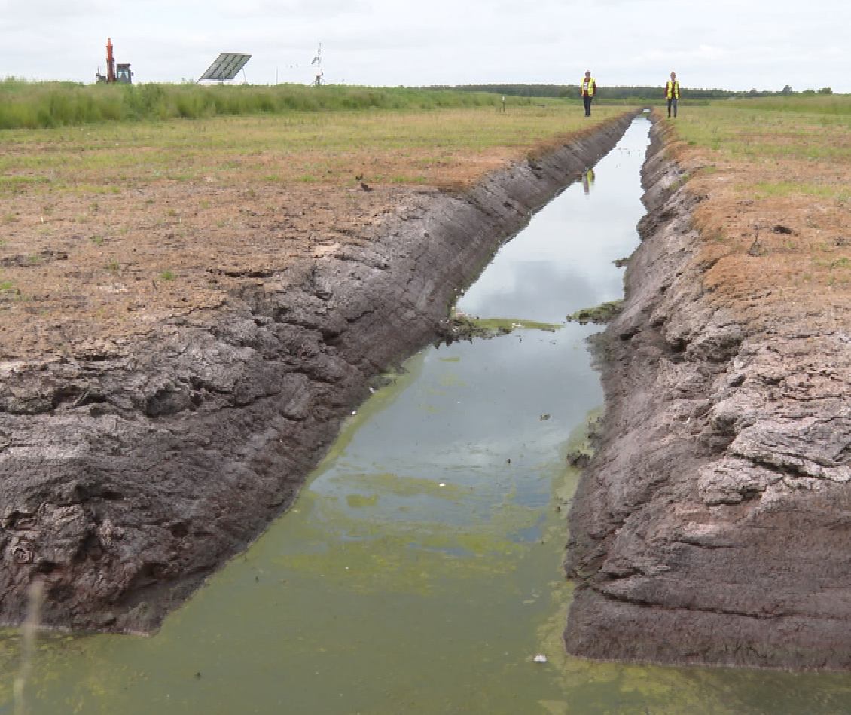
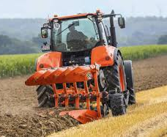
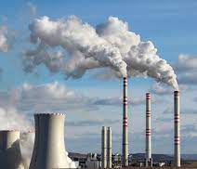
Πηγές CO₂ στη γεωργία
Αποψίλωση των δασών | Υπολείμματα Καλλιέργειας | Αποστράγγιση τυρφώνων | Οργώματα, και χρήση λιπασμάτων | Χρήση ενέργειας/ Καύση καυσίμου
Τα δέντρα και η βλάστηση που αποθηκεύουν άνθρακα αφαιρούνται, απελευθερώνοντας τον αποθηκευμένο άνθρακα από τη βιομάζα και τα εδάφη | Η καύση των υπολειμμάτων των καλλιεργειών ή η αποσύνθεση από μικροοργανισμούς του εδάφους απελευθερώνει CO2 ως υποπροϊόν | Η αποστράγγιση των τυρφώνων εκθέτει το τυρφικό έδαφος στο οξυγόνο, ευνοώντας την αποσύνθεση της οργανικής ύλης που απελευθερώνει CO2 | Η διαταραχή του εδάφους και η εφαρμογή ασβέστη ή ορισμένων λιπασμάτων μπορεί να επηρεάσουν τον κύκλο του άνθρακα | Εργασίες όπως η άρδευση, η λειτουργία μηχανημάτων, η θέρμανση, η ψύξη και η παραγωγή λιπασμάτων και φυτοφαρμάκων απαιτούν ενέργεια με τη μορφή ηλεκτρικής ενέργειας ή καύσης καυσίμου

Slide 12
Μεθάνιο (CH₄)
Το μεθάνιο (CH₄) είναι το 2^{Ο} πιο σημαντικό αέριο θερμοκηπίου, υπεύθυνο για το 20% της υπερθέρμανσης του πλανήτη από την προβιομηχανική εποχή. Οι εκπομπές μεθανίου έχουν 27 φορές υψηλότερο δυναμικό υπερθέρμανσης του πλανήτη (GWP) από το CO₂ σε χρονικό ορίζοντα 100 ετών.
Οι παγκόσμιες εκπομπές μεθανίου υπολογίζονται σε 8,5 εκατομμύρια kt CO2 eq. Ο αγροτικός τομέας έχει το υψηλότερο μερίδιο, εκπέμποντας 3,53 εκατομμύρια kt. CO₂ eq. (42%).

Slide 13
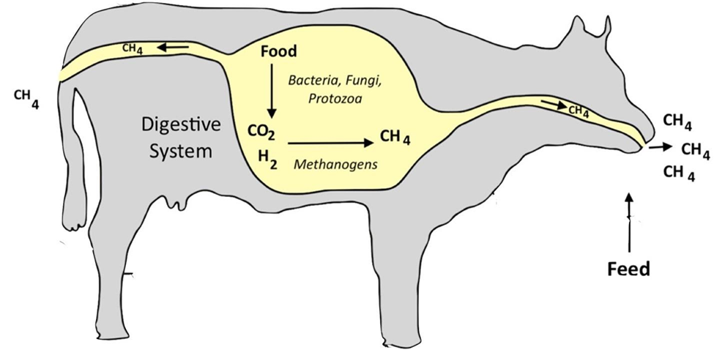
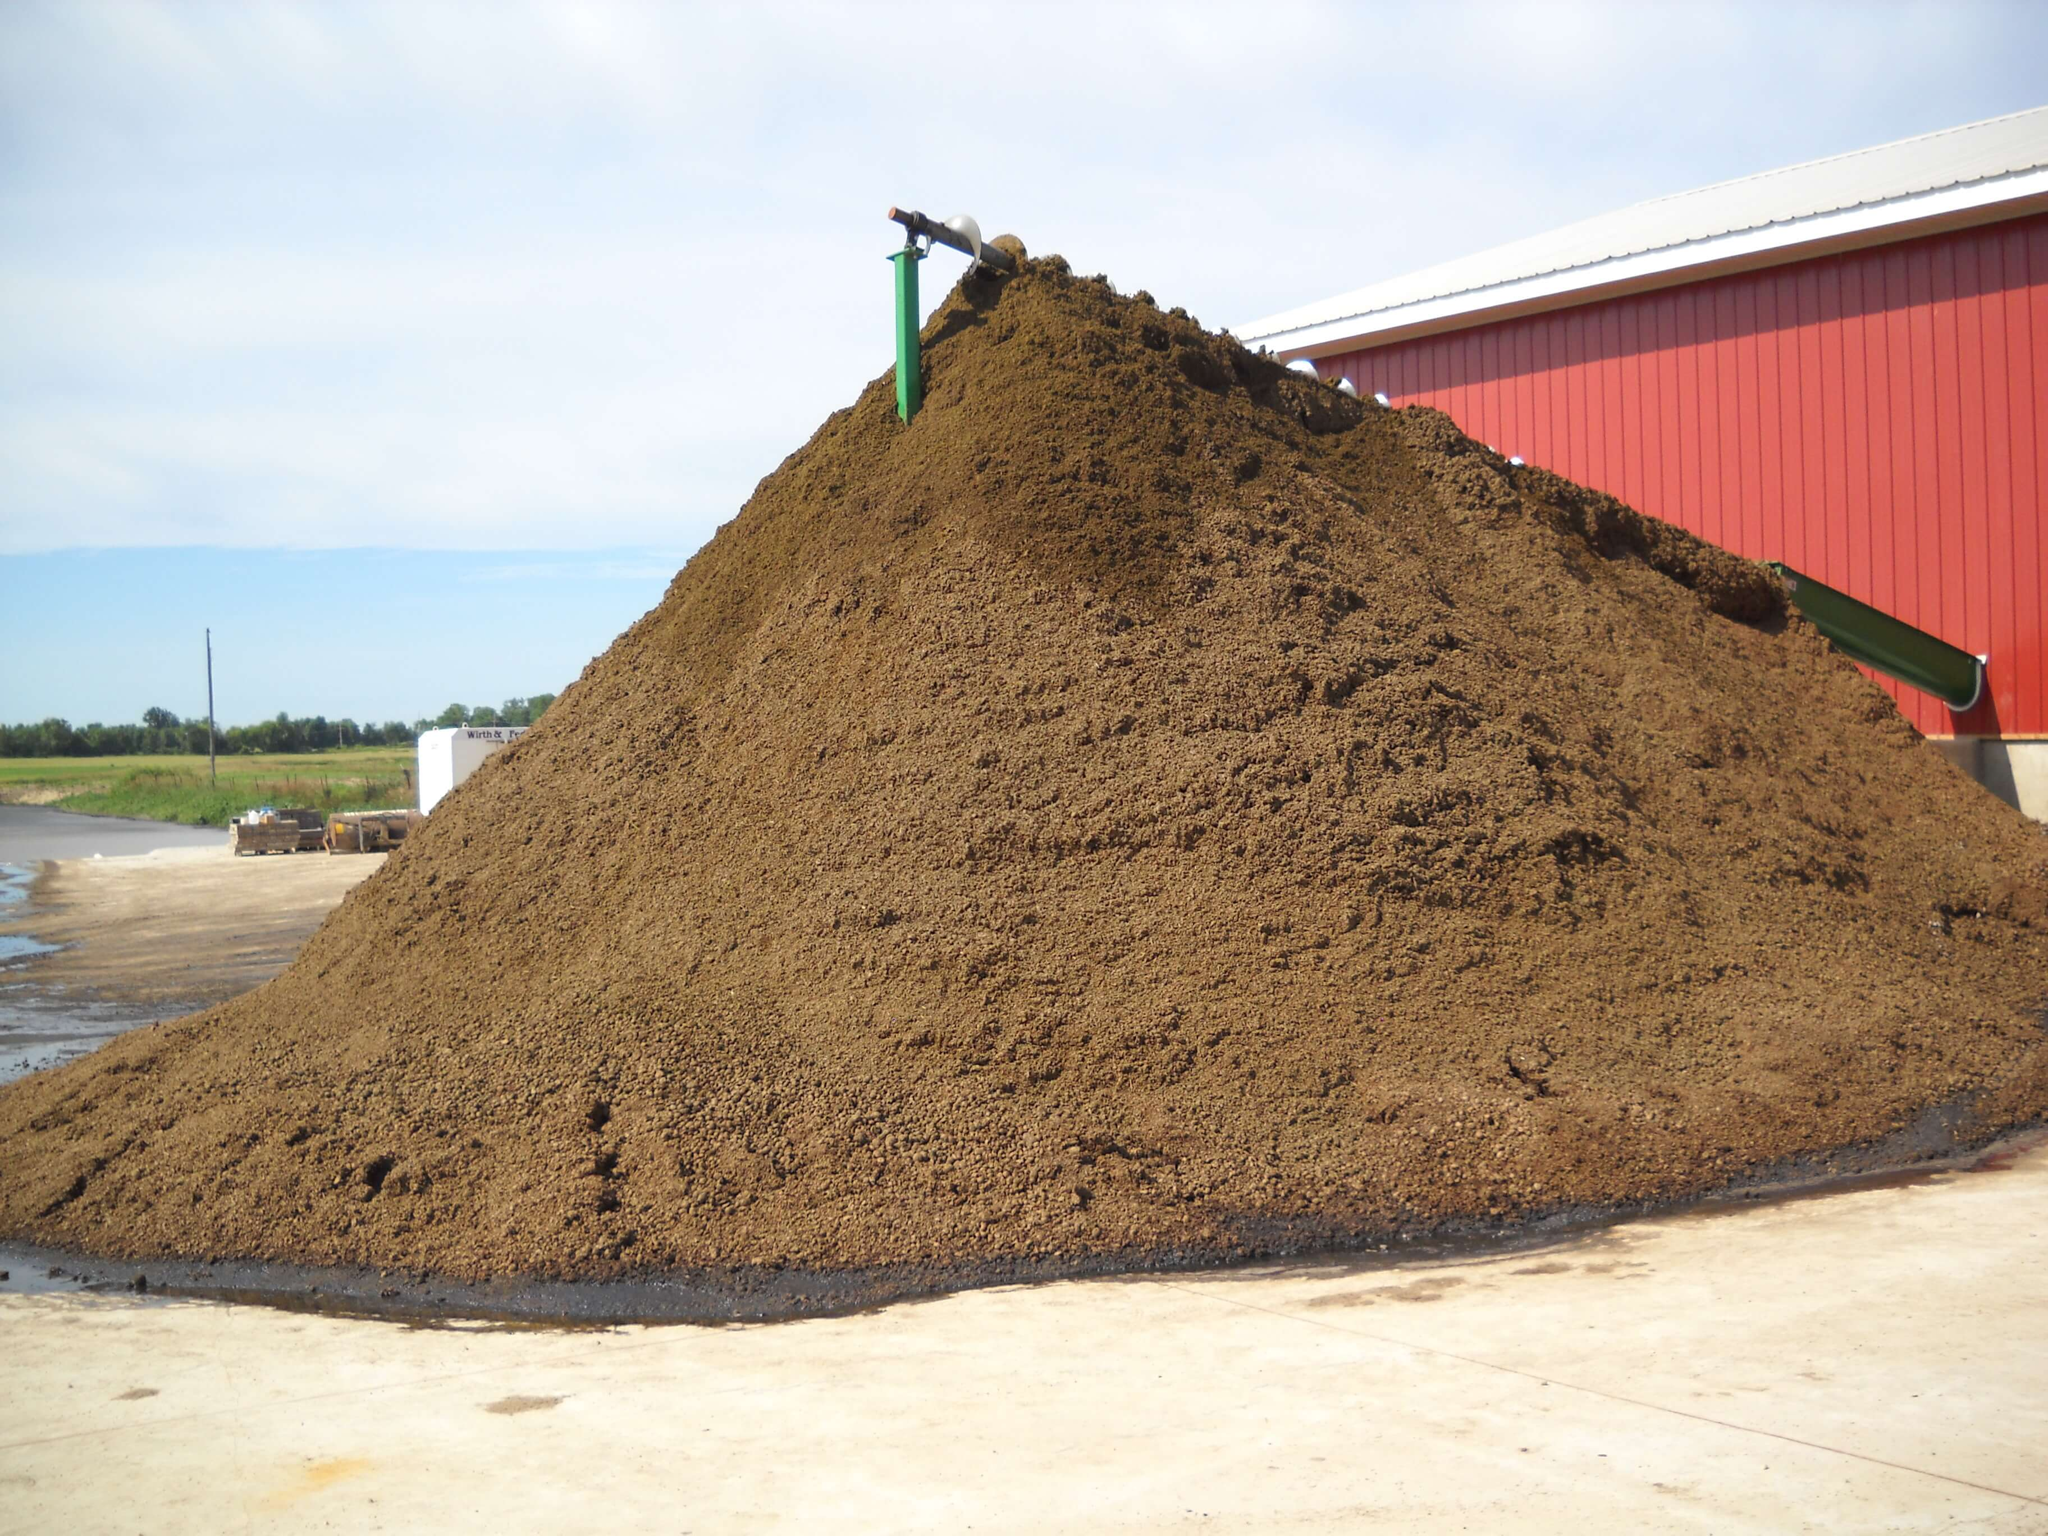
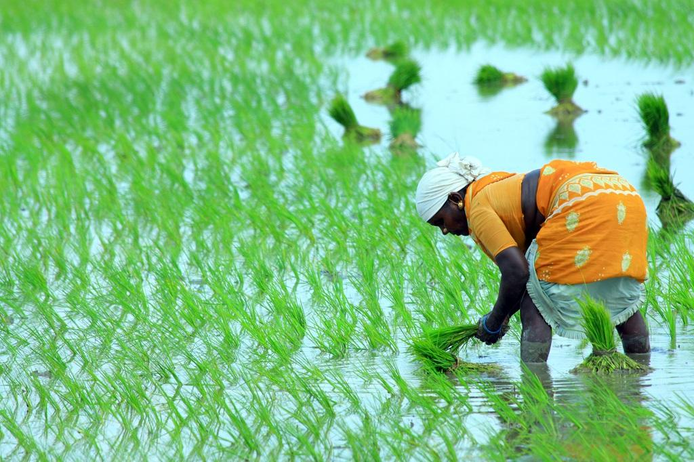
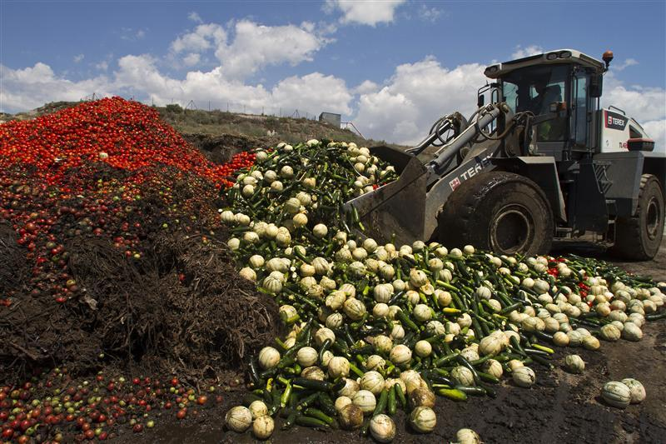
Πηγές Μεθανίου
Εντερική Ζύμωση | Διαχείριση Κοπριάς | Καλλιέργεια ρυζιού | Αποσύνθεση Οργανικών Αποβλήτων
Η εντερική ζύμωση είναι η μεγαλύτερη πηγή εκπομπών μεθανίου από τη γεωργία. Τα μηρυκαστικά (βοοειδή, πρόβατα και κατσίκες), έχουν ένα εξειδικευμένο στομάχι που ονομάζεται κοιλία, όπου λαμβάνει χώρα η μικροβιακή ζύμωση κατά την πέψη. Τα μικρόβια διασπούν τους σύνθετους υδατάνθρακες, παράγοντας μεθάνιο ως μεταβολικό υποπροϊόν. | Η κοπριά που παράγεται από ζώα περιέχει οργανική ύλη που μπορεί να υποστεί αναερόβια αποσύνθεση κατά την αποθήκευση ή την εφαρμογή σε χωράφια, οδηγώντας σε παραγωγή μεθανίου | Η καλλιέργεια του ρυζιού περιλαμβάνει πλημμυρισμένα χωράφια, δημιουργώντας αναερόβιες συνθήκες στο έδαφος. Οι συνθήκες ευνοούν την αποσύνθεση της οργανικής ύλης και την ανάπτυξη μεθανογόνων μικροβίων. | Τα οργανικά απόβλητα από γεωργικές δραστηριότητες, όπως τα υπολείμματα των καλλιεργειών και τα απόβλητα τροφίμων, μπορούν να παράγουν μεθάνιο όταν αποσυντίθεται υπό αναερόβιες συνθήκες. Αυτό μπορεί να συμβεί σε χωράφια, χωματερές και σωρούς κομποστοποίησης.

Slide 14
Πρακτικές Μείωσης Εκπομπών Μεθανίου
Διαχείριση κοπριάς
  Παραγωγή βιοαερίου από αναερόβια χώνευση κοπριάς
  Καλυμμένες εγκαταστάσεις αποθήκευσης κοπριάς για την αποφυγή απελευθέρωσης μεθανίου
Βελτιωμένη καλλιέργεια ρυζιού
  Η χρήση εναλλακτικών πρακτικών διαβροχής και ξήρανσης (AWD) ή αερόβιας καλλιέργειας ρυζιού μπορούν να μειώσουν τις εκπομπές μεθανίου από ορυζώνες.
  Η χρήση τεχνικών διαλείπουσας πλημμύρας και διαχείρισης νερού μπορεί να ελαχιστοποιήσει τις αναερόβιες συνθήκες που οδηγούν στην παραγωγή μεθανίου
Βιώσιμη Κτηνοτροφική Παραγωγή
  Επιλεγμένες φυλές ζώων με χαμηλότερες εκπομπές μεθανίου και βελτιωμένο ρυθμό μετατροπής των ζωοτροφών μπορούν να συμβάλουν στη μείωση των εκπομπών ανά μονάδα παραγωγής
  Εφαρμογή πρόσθετων ζωοτροφών που αναστέλλουν την παραγωγή μεθανίου στο στομάχι των μηρυκαστικών ζώων

Slide 15
Υποξείδιο του Αζώτου (N₂O)
Το υποξείδιο του αζώτου (N₂O) είναι το τρίτο πιο σημαντικό αέριο θερμοκηπίου, υπεύθυνο για το 6,5 % της υπερθέρμανσης του πλανήτη από την προβιομηχανική εποχή. Το υποξείδιο του αζώτου παραμένει για περίπου 121 χρόνια στην ατμόσφαιρα, αλλά λόγω της ισχυρής ικανότητας απορρόφησης, έχει 298 φορές περισσότερο GWP από το CO₂.
Η γεωργία έχει το υψηλότερο μερίδιο που εκπέμπει 2,3 εκατομμύρια kt CO₂ eq.

Slide 16
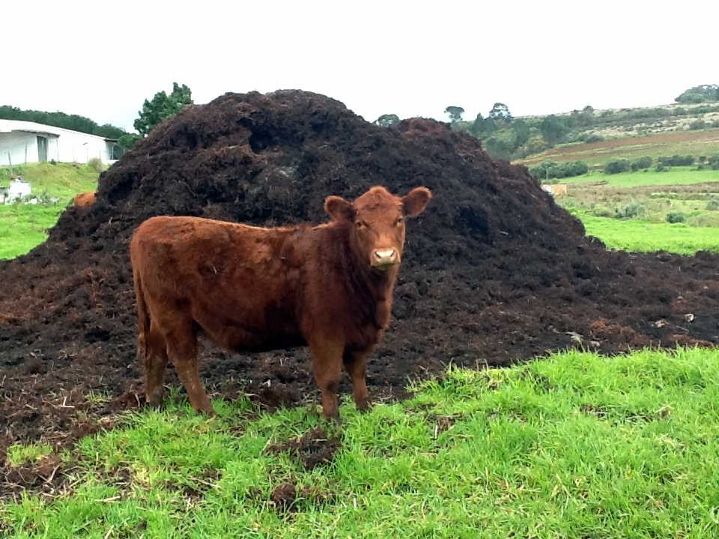
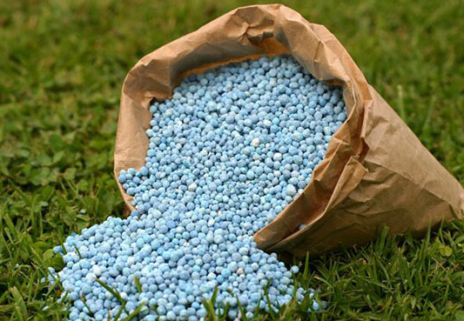
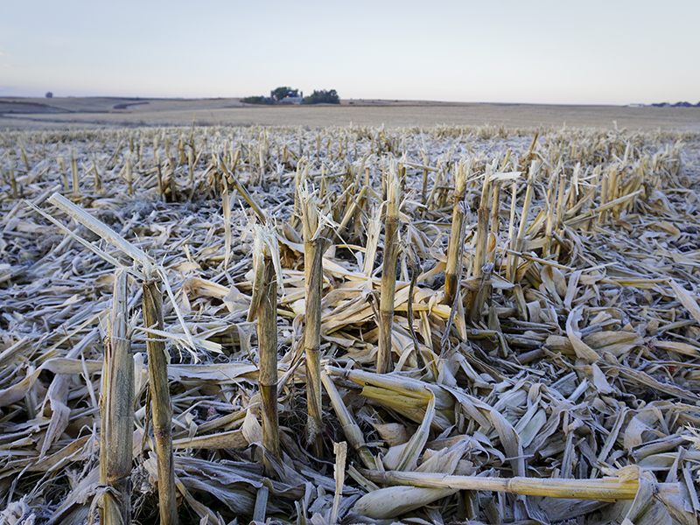
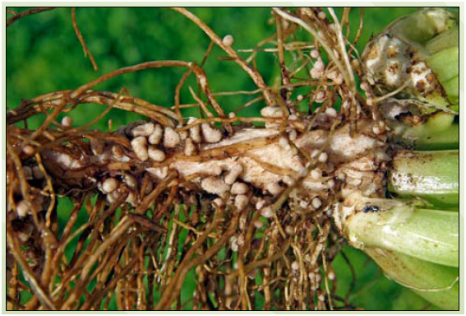
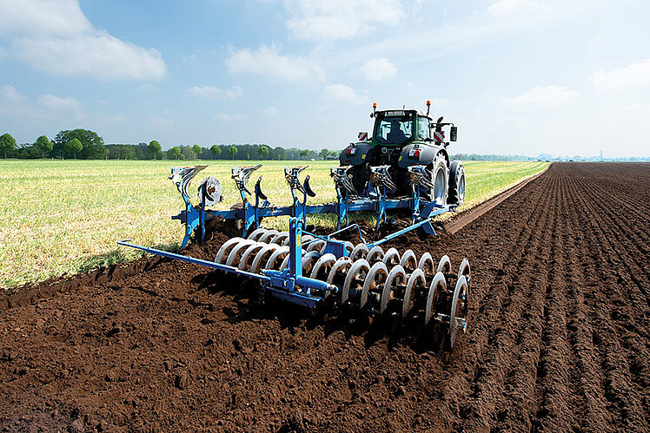
Πηγές Υποξειδίου του Αζώτου
Κοπριά | Λιπάσματα | Υπολείμματα Καλλιέργειας | Αζωτοδεσμευτικές Καλλιέργειες | Διαχείριση Εδάφους
Η κοπριά από ζώα, περιέχει ενώσεις αζώτου που μπορούν να υποστούν παρόμοιες διαδικασίες νιτροποίησης και απονιτροποίησης, οδηγώντας σε εκπομπές υποξειδίου του αζώτου. Οι εκπομπές επηρεάζονται από τον τρόπο χειρισμού, αποθήκευσης και εφαρμογής της κοπριάς στα χωράφια. | Η χρήση συνθετικών λιπασμάτων, ειδικά λιπασμάτων με βάση το άζωτο, αυξάνει το διαθέσιμο άζωτο στα μικρόβια, τα οποία το μετατρέπουν σε εκπομπές οξειδίου του αζώτου | Η αποσύνθεση των υπολειμμάτων των καλλιεργειών και της οργανικής ύλης στο έδαφος υπό αναερόβιες συνθήκες μπορεί επίσης να απελευθερώσει υποξείδιο του αζώτου. | Τα όσπρια και τα δέντρα που δεσμεύουν το άζωτο μπορούν να διεγείρουν τις εκπομπές υποξειδίου του αζώτου υπό ορισμένες συνθήκες. | Οι πρακτικές διαχείρισης του εδάφους μπορούν να διαταράξουν τη φυσική ισορροπία του αζώτου στο έδαφος προάγοντας την απελευθέρωση οξειδίου του αζώτου.

Slide 17
Πρακτικές Μείωσης Υποξειδίου του Αζώτου
Ανακύκλωση θρεπτικών συστατικών
  Η εφαρμογή πρακτικών ανακύκλωσης θρεπτικών συστατικών, όπως η χρήση υπολειμμάτων καλλιεργειών ως οργανικό λίπασμα, μπορεί να μειώσει την ανάγκη για συνθετικά λιπάσματα και τις σχετικές εκπομπές.
Αποτελεσματική Εφαρμογή Λιπασμάτων
  Υιοθέτηση τεχνικών γεωργίας ακριβείας για τη βελτιστοποίηση της χρήσης λιπασμάτων, μειώνοντας την περίσσεια αζώτου που οδηγεί σε εκπομπές υποξειδίου του αζώτου.
  Χρήση λιπασμάτων βραδείας ή ελεγχόμενης αποδέσμευσης που ελαχιστοποιούν τις απώλειες αζώτου και βελτιώνουν την πρόσληψη θρεπτικών συστατικών από τις καλλιέργειες

Slide 18
Μελλοντικές Τάσεις
Οι γεωργικές πρακτικές πρέπει να εξελιχθούν προς έναν πιο βιώσιμο προσανατολισμό
Η δυναμικότητα δέσμευσης άνθρακα των γεωργικών εδαφών πρέπει να εκμεταλλευθεί στο μέγιστο
Οι πρακτικές διαχείρισης που αναφέρονται για τη δέσμευση άνθρακα του εδάφους ποικίλλουν κυρίως μεταξύ 0,1-1,0 τόνοι C ha-1yr-1 = 0,37-3,7 ton CO₂ha-1yr-1
Οι εκπομπές μεθανίου στην Ευρώπη έχουν μειωθεί κατά 36%, σε σύγκριση με τα επίπεδα του 1990. Ωστόσο, απαιτείται περαιτέρω επιτάχυνση της πτωτικής τάσης για την επίτευξη των στόχων του 2030 και του 2050
Οι εκπομπές N₂O του εδάφους αναμένεται να αυξηθούν λόγω της αύξησης της θερμοκρασίας και των βροχοπτώσεων
Οι νέες τεχνολογίες και τα καλύτερα δεδομένα δίνουν τη δυνατότητα στη γεωργία να μειώσει τη χρήση αζώτου

